Slide 1
Об имплементации Соглашения о взаимодействии государств – участников СНГ по обеспечению готовности на случай ядерной аварии или возникновения радиационной аварийной ситуации и взаимопомощи при ликвидации ее последствий от 02.11.2018
Двадцать второе заседание Комиссии государств – участников Содружества Независимых Государств по использованию атомной энергии в мирных целях 26.01.2022
Тюрин Роман Львович
Заместитель директора Департамента ядерной и радиационной безопасности, организации лицензионной и разрешительной деятельности Госкорпорации «Росатом»

Slide 2
ПЛАН практических мер по реализации Соглашения о взаимодействии государств – участников СНГ по обеспечению готовности на случай ядерной аварии или возникновения радиационной аварийной ситуации и взаимопомощи при ликвидации ее последствий от 2 ноября 2018 года
Экономический совет СНГ заседание от 15 сентября 2020 года
Утвердить План
Меры по реализации Плана
(уполномоченные (компетентные) органы, заинтересованные министерства и ведомства)
Мониторинг хода реализации Плана
(Комиссия, Исполкомом СНГ)
Notes:
РЕШЕНИЕМ от 15 сентября 2020 года Экономический совет Содружества Независимых Государств
Утвердил План практических мер по реализации Соглашения о взаимодействии государств – участников СНГ по обеспечению готовности на случай ядерной аварии или возникновения радиационной аварийной ситуации и взаимопомощи при ликвидации ее последствий от 2 ноября 2018 года.
При этом Экономический совет поручил Уполномоченным (компетентным) органам, заинтересованным министерствам и ведомствам государств – участников Соглашения принять меры по реализации указанного Плана практических мер,
а Комиссии государств – участников СНГ по использованию атомной энергии в мирных целях совместно с Исполнительным комитетом СНГ осуществлять мониторинг хода реализации Плана практических мер и при необходимости информировать Экономический совет СНГ

Slide 3
Мероприятия 2021 года
унифицированные формы оповещения
С
О Г Л А Ш Е Н И Е
1. Практические меры
содержание передаваемой информации
идентификация оборудование пунктов связи и оповещения
определение ситуационных кризисных центров
П Л А Н
2. Типовые сценарии событий
3. Типовые технологии
4. Национальные НПА и процедуры для АСФ
Notes:
В соответствии с Планом в 2021 году было предусмотрено выполнение ряда мероприятий, непосредственно направленных на имплементацию Соглашения о взаимодействии:
1. Разработка Практических мер по информированию о ядерной аварии или радиационной аварийной ситуации, объёме и содержании помощи, которые должны были бы включать унифицированные формы оповещения, определять содержание передаваемой информации, идентифицировать оборудование пунктов связи и оповещения и определять ситуационные кризисные центры.
2. Разработка типовых сценариев событий на случай ядерной аварии или возникновения радиационной аварийной ситуации и взаимопомощи при ликвидации их последствий.
3. Разработка типовых технологий на случай ядерной аварии или возникновения радиационной аварийной ситуации и взаимопомощи при ликвидации их последствий.
4. Определение действующих национальных нормативных правовых актов и процедур, обеспечивающих деятельность аварийно-спасательных формирований, для целей Соглашения.

Slide 4
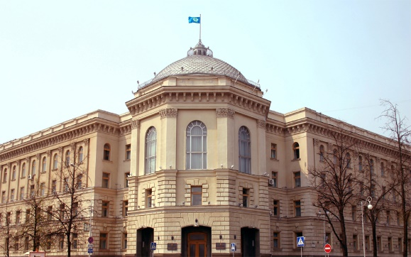
Практические меры
Практические меры по информированию о ядерной аварии или радиационной аварийной ситуации, объёме и содержании помощи в рамках выполнения обязательств, предусмотренных Соглашением о взаимодействии государств – участников СНГ по обеспечению готовности на случай ядерной аварии или возникновения радиационной аварийной ситуации и взаимопомощи при ликвидации ее последствий от 02.11.2018
Росатом
МЧС России
Ростехнадзор
ФМБА России
МИД России
Росгидромет
Рабочая группа Комиссии «Атом-СНГ»
Notes:
В 2021 году сторонами-участницами Соглашения проведена совместная большая эффективной работа, результатом которой стала разработка проекта документа
«Практические меры по информированию о ядерной аварии или радиационной аварийной ситуации, объёме и содержании помощи в рамках выполнения обязательств, предусмотренных Соглашением о взаимодействии государств – участников СНГ по обеспечению готовности на случай ядерной аварии или возникновения радиационной аварийной ситуации и взаимопомощи при ликвидации ее последствий от 02.11.2018»
Проект Практических мер включает сведения:
о каналах обмена информацией;
об организации тестирования средств связи и проведения совместных учений;
о порядке направления запросов о помощи;
об уполномоченных (компетентных) органах государств – участников Соглашения, национальных пунктах связи;
об унифицированных формах запроса/предоставления помощи.
Проект Практических мер мы обсуждали в июне 2021 г. в Москве в ходе заседания рабочей группы Комиссии Атом-СНГ.
Проект Практических мер был согласован российской стороной (Росатом, РТН, МИД, МЧС, ФМБА и Росгидромет).
Соответствующее письмо о согласовании было направлено в Исполнительный комитет СНГ в декабре прошлого года.
В настоящее время в отношении проекта Практических мер проводится процедура утверждения, которая находится на заключительном этапе. Планируется, что проект будет рассмотрен экономическим советом СНГ на февральском заседании, а его подписание будет организовано в марте.

Slide 5
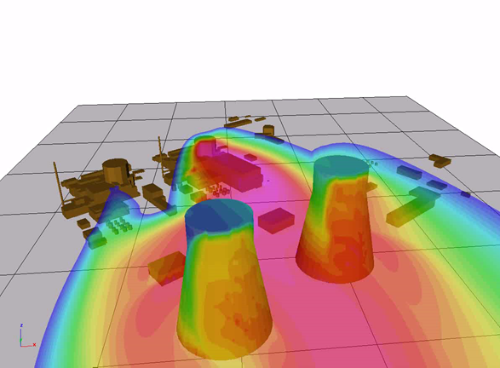
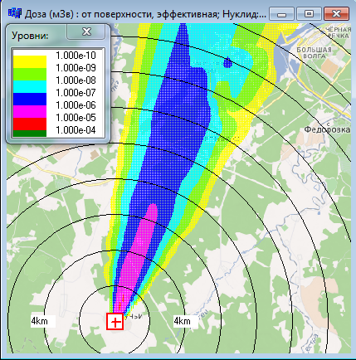
Типовые сценарии событий (1/2)
Тяжелая радиационная авария с плавлением АЗ реактора
Авария при транспортировке РМ с высокой радиоактивностью
Авария с ИИИ, применяемыми в медицинских целях
Notes:
Как мы и планировали, головным исполнителем ИБРАЭ РАН, организацией научно-технической поддержки ГК «Росатом», были разработаны 3 (три) типовых сценария радиационных аварий с наихудшими последствиями, которые потенциально могут произойти в Государствах – участниках Соглашения, для ликвидации которых с большой долей вероятности потребуется помощь Государств – участников Соглашения, а именно:
1) Сценарий с тяжелой радиационной аварией с плавлением активной зоны реактора и выходом радиоактивных веществ в атмосферу за пределы защитных барьеров АЭС;
2) Сценарий с аварией при транспортировке радиоактивных материалов с высокой радиоактивностью (свыше 1 ТБк);
3) Сценарий при аварии с ИИИ, применяемым в медицинских целях.

Slide 6
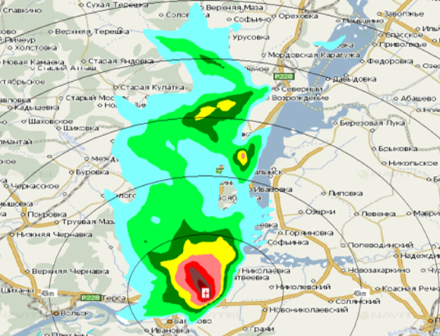
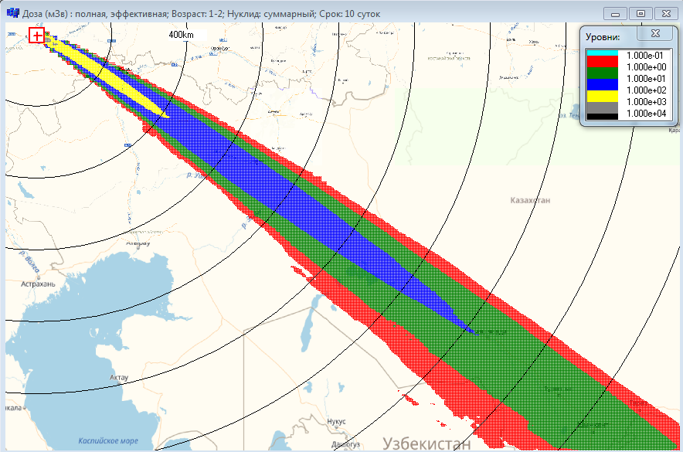
Типовые сценарии событий (2/2)
Содержание сценария:
научно-обоснованный источник с радионуклидным составом и характеристиками выброса;
результаты распространения РВ в атмосфере;
оценка и анализ радиационной обстановки;
оценка дозовых нагрузок на население;
рекомендации по мерам защиты населения;
оценка категории аварии по шкале INES
Notes:
Каждый сценарий содержит:
научно-обоснованный источник с радионуклидным составом и характеристиками выброса: продолжительность выброса, эффективная высота выброса, физико-химические формы радионуклидов;
результаты распространения радиоактивных веществ в атмосфере;
оценку и анализ радиационной обстановки;
оценку дозовых нагрузок на население;
разработанные рекомендации по мерам защиты населения (для населения должны быть подготовлены рекомендации по защите согласно критериям НРБ-99/2009 и критериям МАГАТЭ);
оценку категории аварии по шкале INES.

Slide 7
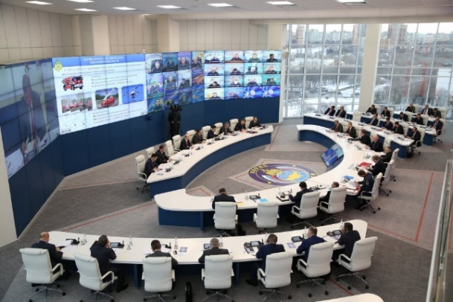
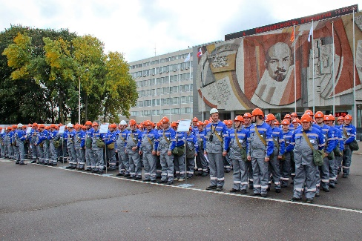
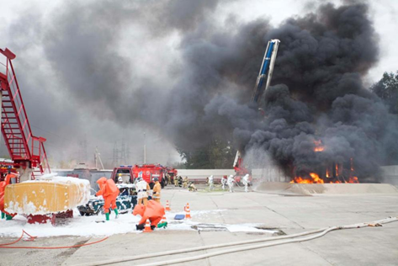
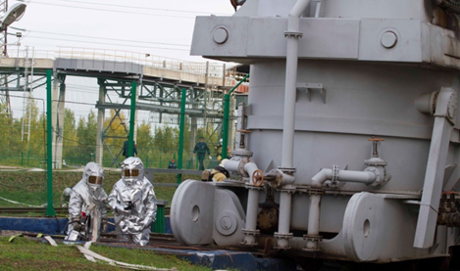
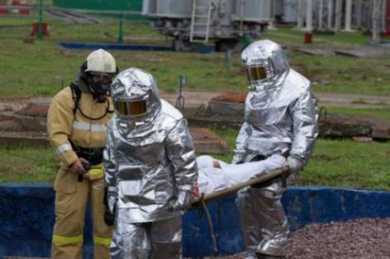
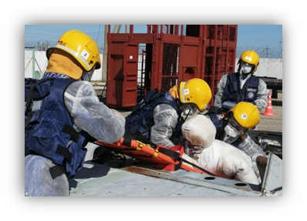
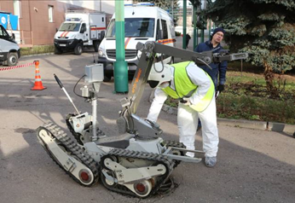
Типовые технологии
Перечень технологий
(10)
Описание технологии
название
назначение, решаемые задачи
основы применения
результаты применения
Notes:
Также, специалистами ИБРАЭ РАН, разработан перечень технологий (пока их 10), применяемых при оказании помощи при радиационных авариях, включая помощь на месте и удаленную помощь (поддержку) и их краткое описание:
название технологии;
назначение технологии и какие задачи она решает;
как применяется технология;
каковы результаты применения технологии.
Для понимания:
Разведка зоны чрезвычайной ситуации, в т.ч. радиационная, химическая (состояние объекта, территории, маршрутов выдвижения сил и средств, определение границ зоны чрезвычайной ситуации).
Дезактивация в зоне чрезвычайной ситуации.

Slide 8
Национальные нормативные правовые акты и процедуры
Перечень нормативных правовых актов государственного и ведомственного уровней, с учетом положений которых должна осуществляться деятельность аварийно-спасательных формирований Сторон по оказанию помощи при возникновении ядерной аварии или возникновения радиационной аварийной ситуации в рамках реализации Соглашения.
(Подборка документов осуществлена с учетом наличия их текстов в открытом доступе на русском языке)
29 актов
13 актов
3 акта
4 акта
4 акта
3 акта
3 акта
Notes:
В 2021 году была проанализирована открытая правовая база (на русском языке и подготовлен перечень действующих национальных нормативных правовых актов, обеспечивающих деятельность аварийно-спасательных формирований в Государствах – участниках Соглашения.
На сегодняшний день действующими в интересах АСФ можно считать:
Российская Федерация
29 актов, из них 7 федеральных законов и 2 указа Президента России
Республика Беларусь
13 актов, из них 6 законов и 1 указ Президента Республики Беларусь
Республика Казахстан
3 акта, из них 2 закона
Киргизская Республика
4 акта, из них 1 закон
Республика Узбекистан
4 акта, из них 2 закона
Республика Таджикистан
3 акта, из них 2 закона
Республика Армения
3 закона

Slide 9
Мероприятия 2022 года
­Инструкция по взаимодействию при реагировании на случай ядерной аварии или возникновения радиационной аварийной ситуации и ликвидации их последствий
Notes:
Согласно Плану практических мер, в 2022 году должна быть разработана Инструкция по взаимодействию по реагированию на случай ядерной аварии или возникновения радиационной аварийной ситуации и ликвидации их последствий. На настоящий момент организован выбор головного исполнителя для этой работы. Возможно привлечение ИБРАЭ РАН.
На решение Комиссии.

Slide 10
Спасибо
за внимание
Тюрин Роман Львович
Заместитель директора Департамента ядерной и радиационной безопасности, организации лицензионной и разрешительной деятельности Госкорпорации «Росатом»
Тел.: +7 (499) 949 44 12
Моб. тел.: +7 (910) 438 66 85
E-mail: RLTyurin@rosatom.ru
www.rosatom.ru
26.01.2022

